Slide 1

Ascendria
Készítette: Varga András Turi Gergő Kocsis Dominik

Slide 2

Bevezetés
Ascendria világában vagyunk ahol a főhős a lovag megküzd a gonosszal és sok próbatétellel.

Slide 3
01
Map / alap

Slide 4
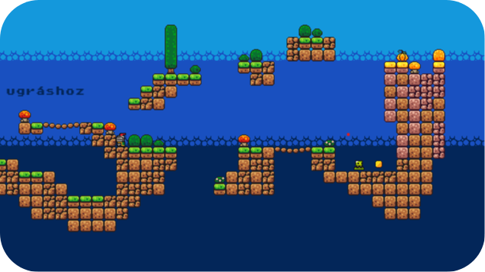

Slide 5
02
Combat / Animáció

Slide 6

Roll
A “Roll” képesség amivel gyorsan és hatékonyan tudunk mozogni, nagy távolságokra tudunk jutni.

Slide 7
Mobok
Egy gonosz szlime

Slide 8
Sebzés animáció
A “Roll” képességel ami egy “invincibility frames”-t kap ami azt jelenti, hogy an aznimáció közben nem kap sebzést a lovag.

Slide 9
Coin
A mapon elrejtett éremek vannak, amit a lovagnak fel kell vennie.

Slide 10
03
Játékmenet

Slide 11
Játékmenet
Jelenleg
Coin összegyüjtése
Mapok végén új képesség
Fejléesztések
Uj animációk
Jővőbeli tervek

Slide 12
Köszönjük
a figylemet

